Slide 1
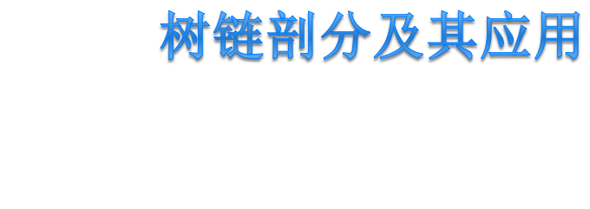

Slide 2
提要
树链剖分相关概念
树链剖分的实现
例题
总结

Slide 3
一、树链剖分的相关概念

Slide 4
剖分目的
树路径信息维护。
将一棵树划分成若干条链，用数据结构(树状数组、SBT、SPLAY、线段树等)去维护每条链，复杂度为O(logN)。

Slide 5
剖分方法
盲目剖分
随机剖分
启发式剖分
综合比较，启发式剖分是剖分时的最佳选择。

Slide 6
轻边和重边
将树中的边分为：轻边和重边
定义size(X)为以X为根的子树的节点个数。
令V为U的儿子节点中size值最大的节点，那么边(U,V)被称为重边，树中重边之外的边被称为轻边。

Slide 7
轻边和重边
粗边为重边。
另外，我们称某条路径为重路径(也叫重链)，当且仅当它全部由重边组成。
9
4
1
3
1
2
2
1
1

Slide 8
轻重边路径剖分的性质
轻边(U,V)，size(V)<=size(U)/2。
从根到某一点的路径上，不超过O(logN)条轻边，不超过O(logN)条重路径。

Slide 9
二、树链剖分的实现

Slide 10
树链剖分
数链剖分的过程为2次DFS
第一次：找重边
第二次：连重边成重链

Slide 11
树链剖分
在这里，当然有很多数组，现在我来分别介绍它们的作用：
siz[ ]数组，用来保存以x为根的子树节点个数
top[ ]数组，用来保存当前节点的所在链的顶端节点
son[ ]数组，用来保存重儿子
dep[ ]数组，用来保存当前节点的深度
fa[ ]数组，用来保存当前节点的父亲
tid[ ]数组，用来保存树中每个节点剖分后的新编号
rank[ ]数组，用来保存当前节点在线段树中的位置

Slide 12
树链剖分
找重边
一次DFS，可记下所有的重边。
  用一次DFS或BFS求出每个节点的尺寸(即自己的子孙节点个数+1)，然后每一个节点选择一个尺寸最大的子节点(有多个最大择随便选择一个)，连接该节点与这个子节点的边化为重边。

Slide 13
树链剖分
FIND-HEAVY_EDGE (x, father,depth)
father→fa[x], depth→dep[x]
1→size[x],0→maxsize,0→son[x],…
while there exists a child of x not be visted
do FIND-HEAVY_EDGE(child,x,depth+1)
size[x]+=size[child]
if size[child]>maxsize
then size[child]→maxsize
child→son[x]

Slide 14
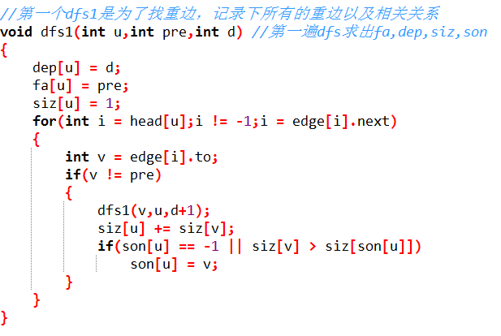
树链剖分

Slide 15
树链剖分
连重边成重链
以根节点为起点，沿重边向下拓展，拉成重链。
不在当前重链上的节点，都以该节点为起点向下重新拉一条重链。
于是每一个节点都属于且仅属于一条重链

Slide 16
树链剖分
CONNECT-HEAVY_EDGE (x, ancestor)
++label→tid[x], ancestor→top[x],…
if son[x]≠0
then CONNECT-HEAVY_EDGE(son[x],ancestor)
while there exists a child of x not be visted
do CONNECT-HEAVY_EDGE(child,child)
说明：top[x]表示：节点x所在重链的根

Slide 17
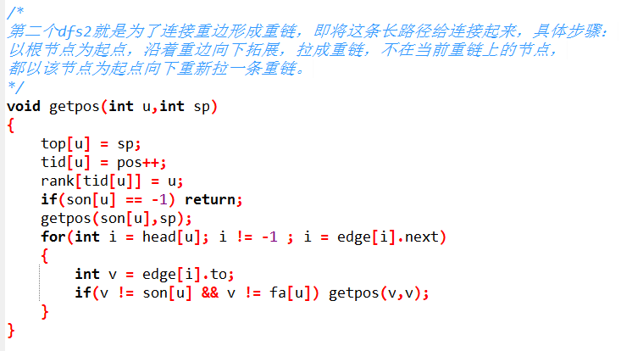
树链剖分

Slide 18
树链剖分
1
1
9
圈内的数字为原编号，圆圈旁边的数字为size值，粗线表示重边。
3
2
6
4
2
4
1
7
3
5
5
1
圈内数字代表每个点的新编号tid。
6
7
3
2
8
2
8
4
9
1
9
1
x | 1 | 2 | 3 | 4 | 5 | 6 | 7 | 8 | 9
top[x] | 1 | 1 | 3 | 4 | 5 | 1 | 4 | 1 | 4

Slide 19
维护重链
剖分完之后，每条重链就相当于一段区间，用数据结构去维护。
把所有的重链首尾相接，放到同一个数据结构上，然后维护这一个整体即可。

Slide 20
修改操作
单独修改一个点的权值
根据新的编号直接在数据结构中修改就行了。

Slide 21
修改操作
整体修改点 U和点V的路径上的权值
1、如果U和V在同一条重链上
直接用数据结构修改tid[U]至tid[V]间的值。

Slide 22
修改操作
整体修改点 U和点V的路径上的权值
2、如果U和V不在同一条重链上
一边进行修改，一边将U和V往同一条重链上靠，然后就变成了I的情况。

Slide 23
修改操作
V
A.若fa[top[U]]与V在同一条重链上。
修改点U与top[u]间的各权值，然后U跳至fa[top[u]，就变成了I的情况。
fa[top[u]
top[u]
U

Slide 24
修改操作
V
B.若U向上经过若干条重链和轻边与V在同一条重链上。
不断地修改当前U和top[u]间的各权值，再将U跳至fa[top[U]]，直到U与V在同一条重链。
top[u]
U

Slide 25
修改操作
C.若U和V都是向上经过若干条重链和轻边，到达同一条重链。有两种方法：
①可先求得U和V的最近公共祖先LCA，操作就变为整体修改U到LCA和V到LCA值。
top[U]
top[V]
U
V

Slide 26
求LCA的算法每次询问只要不超过O(log^2 n)的复杂度,就不会影响整个算法的复杂度.这里,推荐大家使用倍增算法[O(n log n)-O(log n)],比Tarjan算法好写。效率也较高。

Slide 27
修改操作
C.若U和V都是向上经过若干条重链和轻边，到达同一条重链。有两种方法：
②每次在点U和点V中，选择dep[top[x]]较大的点x，修改x与top[x]间的各权值，再跳至fa[top[x]]，直到点U和点V在同一条重链。
top[U]
top[V]
U
V

Slide 28
修改操作
情况A、B是情况C的比较特殊的2种。
1也只是2的特殊情况。
所以，这一操作只要用一个过程。

Slide 29
查询操作
查询操作的分析过程同修改操作。
题目不同，选用不同的数据结构来维护值。

Slide 30
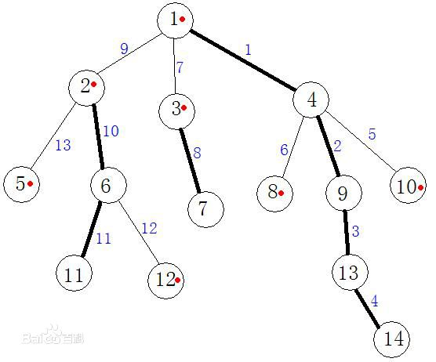
例如将11到10的路径上每条边的权值都加上某值x
第一次迭代：u = 11，v = 10，f1 = 2，f2 = 10。此时dep[f1] < dep[f2]，因此修改线段树中的5号点，v = 4, f2 = 1；
第二次迭代：dep[f1] > dep[f2]，修改线段树中10--11号点。u = 2，f1 = 2；
第三次迭代：dep[f1] > dep[f2]，修改线段树中9号点。u = 1，f1 = 1；
第四次迭代：f1 = f2且u = v，修改结束。

Slide 31
后话
树链剖分独特之处:
主要针对路径进行处理，我们平时处理一颗树的路径的方案一般就是求解LCA的各类算法，在线ST，离线tarjan，以及LCA在线倍增法，其实LCA在线倍增法在求解路径方面已经颇为让人满意了，O(nlogn)构建，O(logn)进行查询，比如一般的求解路径上的最大边权，点权之类的一般LCA倍增法都可以解决，如果再离线一下，或许复杂度更低。
但是树链剖分的独特之处就是可以对路径进行修改，一般结合线段树进行处理，查询更新的复杂度就是O(logn)，这是LCA在线倍增所不能做到的。

Slide 32
三、例题

Slide 33
Query on a tree
题意：
一棵N(N<=10000)个节点的树，每条边都有一个权值，要求进行两种操作：
CHANGE i ti：改变第i条边的权值为ti
QUERY a b：询问节点a和节点b之间的路径中权值最大的边的权值
时限：5s

Slide 34
Query on a tree
样例
输入： 输出:
1 1
3 3
1 2 1
2 3 2
QUERY 1 2
CHANGE 1 3
QUERY 1 2
DONE
数据组数
对于每一个QUERY操作输出对应结果
N
a b c:表示节点a和节点b之间有一条权值为c的边

Slide 35

Query on a tree
直接模拟操作，修改操作每次可以在O(1)做到，询问操作期望复度为O(log₂N)，不过最坏的情况下会达到O(n)。
显然，在大量询问的情况下，直接模拟操作会TLE。

Slide 36

Query on a tree
这是一道树链剖分的经典入门题。
建立树，进行重链剖分，用数据结构维护重链，再进行修改操作和查询操作。
比较理想的支持修改操作且维护区间最大值的数据结构是线段树。

Slide 37
Query on a tree
不过，题中需要维护的是边权。
将边(fa[x],x)的权值，作为点x的权值。
根节点权值为一个无限小的值。

Slide 38
四、总结

Slide 39
总结
树链剖分在信息学竞赛中越来越多的被考到，也是解题很有用的工具。
平时多写写，容易有感觉，提高正确率。
注意学会缩代码和提高程序的效率。
实战练习：
ZJOI 2008 DAY1 T4 树的统计
ZJOI 2011 DAY2 T3 道馆之战

Slide 40
ZJOI 2008 DAY1 T4 树的统计
Description
一棵树上有n个节点，编号分别为1到n，每个节点都有一个权值w。
我们将以下面的形式来要求你对这棵树完成一些操作：
I. CHANGE u t : 把结点u的权值改为t
II. QMAX u v: 询问从点u到点v的路径上的节点的最大权值
III. QSUM u v: 询问从点u到点v的路径上的节点的权值和
注意：从点u到点v的路径上的节点包括u和v本身

Slide 41
【bzoj3626】[LNOI2014]LCA
Description
给出一个n个节点的有根树（编号为0到n-1，根节点为0）。一个点的深度定义为这个节点到根的距离+1。
设dep[i]表示点i的深度，LCA(i,j)表示i与j的最近公共祖先。
有q次询问，每次询问给出l r z，求sigma_{l<=i<=r}dep[LCA(i,z)]。
（即，求在[l,r]区间内的每个节点i与z的最近公共祖先的深度之和）

Slide 42
【bzoj3626】[LNOI2014]LCA
考虑这样的一种暴力，我们把 z 到根上的点全部打标记，对于 l 到 r 之间的点，向上搜索到第一个有标记的点求出它的深度统计答案。
观察到，深度其实就是上面有几个已标记了的点（包括自身）。所以，我们不妨把 z 到根的路径上的点全部 +1，对于 l 到 r 之间的点询问他们到根路径上的点权和。
仔细观察上面的暴力不难发现，实际上这个操作具有叠加性，且可逆。也就是说我们可以对于 l 到 r 之间的点 i，将 i 到根的路径上的点全部 +1, 转而询问 z 到根的路径上的点（包括自身）的权值和就是这个询问的答案。

Slide 43
【bzoj3626】[LNOI2014]LCA
把询问差分下，也就是用 [1, r] − [1, l − 1] 来计算答案，那么现在我们就有一个明显的解法。从 0 到 n − 1 依次插入点 i，即将 i 到根的路径上的点全部+1。
离线询问答案即可。我们现在需要一个数据结构来维护路径加和路径求和，显然树链剖分或LCT 均可以完成这个任务。
树链剖分的复杂度为 O((n + q)· log n · log n)，LCT的复杂度为 O((n + q)· log n)，均可以完成任务。至此，题目已经被我们完美解决。

Slide 44
ZJOI 2011 DAY2 T3 道馆之战
http://hzwer.com/3832.html
用a,b,c,d分别表示从左上到右上,从左上到右下,从左下到右上,从左下到右下最多经过的冰块数.
用l1,l2,r1,r2分别表示从左上,左下,右上,右下出发最多经过的冰块数.
合并什么的自行yy吧,也不是很复杂。
注意询问的时候要把x-lca(x,y)-y中x-lca(x,y)这条链反过来再合并。

Slide 45
HDU 3966 Aragorn's Story
题意：给一棵树，并给定各个点权的值，然后有3种操作：
I C1 C2 K: 把C1与C2的路径上的所有点权值加上K
D C1 C2 K：把C1与C2的路径上的所有点权值减去K
Q C：查询节点编号为C的权值

Slide 46
Hdu 5893 List wants to travel
题意：一棵无根树，两种操作：改变路径上的颜色，和询问路径上有多少段颜色。
分析：
裸的树链剖分+线段树维护颜色段

Slide 47
ZJOI 2008 DAY1 T4 树的统计

